Slide 1
Урок 26
інформатика
ВВЕДЕННЯ ЧИСЛОВИХ І ТЕКСТОВИХ ДАНИХ У КЛІТИНКИ ТАБЛИЦІ
6
Перейти на Ютуб-канал «Дистанційне навчання»

Slide 2
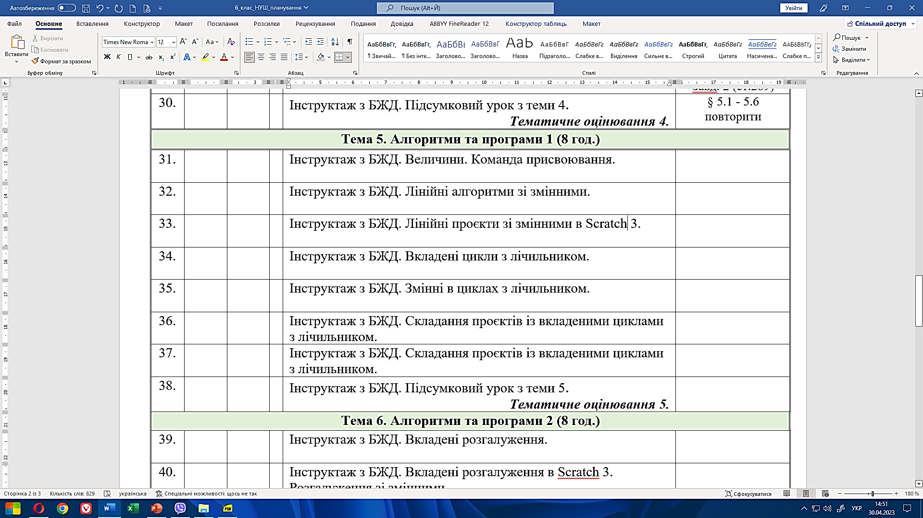
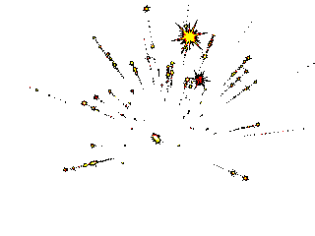
Поміркуйте
Як увести дані в таблицю в текстовому документі?

Slide 3
Щоб увести потрібні дані у клітинку, її треба зробити поточною (розмістити в ній табличний курсор), увести від­повідні дані та натиснути клавішу Enter. Зауважимо, що перед початком уведення текстовий курсор у клітинці від­сутній, він з’являється після введення першого символа.

Slide 4
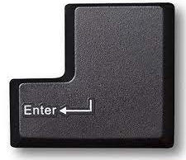
Текстові дані вводяться за тими самими правилами, що й у текстовому проце-сорі Word. Наступною поточною клітинкою після натиснення Enter за замов-чуванням стане клітинка знизу.
В2
В3

Slide 5
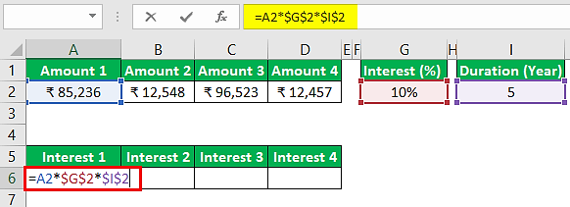
Обчислення в табличному процесорі здійснюються з ви­користанням формул. Формула в електронній таблиці – це вираз, який задає операції над даними, що містяться у клі­тинках електронної таблиці, та порядок їх виконання.
По­чинається формула зі знака = і може містити числа, адреси клітинок і діапазонів клітинок, знаки операцій (оператори), дужки та імена функцій.

Slide 6
Повну презентацію дивіться у відеоуроці
інформатика
6
Перейти на Ютуб-канал «Дистанційне навчання»

